Slide 1
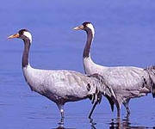
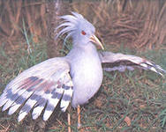
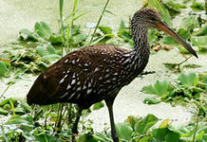
Характерные особенности отряда Журавлеобразные класса Птицы

Slide 2
Семейство: Aramidae = Арамы, пастушковые журавли
Семейство: Gruidae = Журавли, журавлиные
Семейство: Psophiidae = Трубачи, агами
Семейство: Rallidae = Пастушковые
Семейство: StruthOtides = Дрофы
Семейство: Rhynocheti = Кагу
Семейство: Cariamae = Сериемы
Семейство: Eurypygae = Солнечные цапли
Семейство: Heliornithes = Лапчатоноги
Семейство:Pedionomi = Странники
Семейство: Turnices = Трехперстки
Семейство: Mesitornithes (Mesoenades) = Меситы, пастушковые куропатки

Slide 3
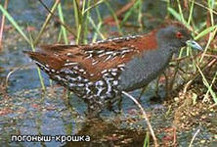
Очень разнородная группа птиц. Размеры от мелких до крупных;
масса от 20 г (мелкие пастушковые)

Slide 4
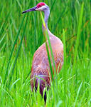
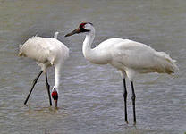
до 12-16 кг (некоторые
журавли, дрофы);
длина от 12 до
120-176 см;
Населяют
околоводные
биотопы и сухие
открытые пространства,
немногие связаны
с лесной
растительностью.

Slide 5
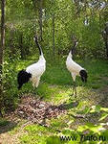
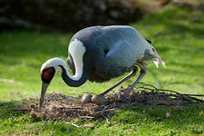
Среди Журавлеобразных нет настоящих древесных и морских птиц.
Большинство видов
моногамны,
гнездятся на земле,
не образуют колоний.
Птенцы выводкового,
реже полувыводкового
типа.

Slide 6
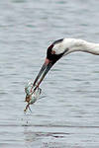
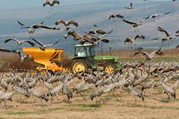
Питание разнообразно, многие группы всеядны, часть ведет сумеречный и ночной образ жизни.

Slide 7
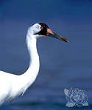
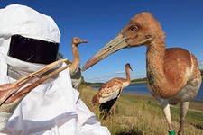
Общие морфологические черты .
Клюв обычно сжат с боков,
имеет сквозные ноздри,
его форма —
от конусообразной до
удлиненной.
Череп, схизогнатический, функционирующих базиптеригоидных сочленений нет.
Шейных позвонков 15-20.

Slide 8
Ноги длинные, реже средней длины, нижняя часть голени не оперена.
Зоба нет, но пищевод сильно растяжим, Мускульный желудок имеет мощные стенки и прочную кутикулу,
Слепые кишки всегда функционируют, хотя и бывают разной длины, есть желчный пузырь.
Гортань трахеобронхиального типа.

Slide 9
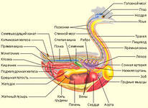

Slide 10
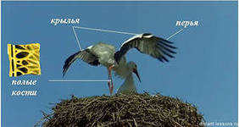
Контурные перья обычно несут побочный стержень, у большинства групп копчиковая железа оперена. Первостепенных маховых 10-11, рулевых 4-10 пар.

Slide 11
Журавлеобразные представляют собой одну из самых древних генеалогических групп современных птиц.
Существует большая вероятность, что они пережили катастрофу, произошедшую во времена мелового и третичного периодов 65 миллионов лет назад.

Slide 12
Примечательной особенностью нескольких групп Журавлеобразные является то, что неспособность летать у них развивалась эволюционно намного быстрее, чем у большинства других птиц. Около одной трети вымерших семейств были, по крайней мере, частично нелетающими.

Slide 13
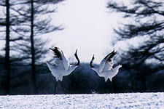
Журавлеобразные распространены по всему миру, исключая арктические и антарктические районы. В фауне России представлены 23 вида, относящиеся к трём или четырём семействам. В Красную книгу России занесены 13 видов.

Slide 14
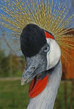
Журавлеобразные — древняя группа, по целому ряду признаков наиболее близкая ржанкообразным.
Эта близость признается как морфологами, так биохимиками. Журавлеобразных в системе класса птиц весьма различны.

Slide 15
Гипотеза происхождения
Журавлеобразные произошли не от околоводных, а, напротив, от лесных птиц, гнездящихся на деревьях. Наиболее ранние ископаемые остатки представителей отряда найдены в раннеэоценовых отложениях возраста примерно 50 млн. лет.

Slide 16
Однако нет сомнений в том, что группа стала самостоятельной еще в позднем мелу (по биохимическим данным — 86 млн. лет назад). Центр возникновения группы неясен, вероятно, это один из южных материков. Только в ископаемом состоянии известно множество семейств (до 15).

Slide 17
Журавлеобразные испытали бурную радиацию и расцвет в раннем кайнозое, сейчас же сохранились в виде нескольких реликтовых групп, связанных дальним родством.
Темпы вымирания журавлеобразных по естественным причинам и в результате вмешательства человека — самые высокие среди птиц.

Slide 18
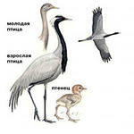

Slide 19
Лишь пастушковые продолжают доминировать в некоторых специфических экологических нишах и сохранять относительно высокий уровень разнообразия, их больше (33 рода, 133 вида), чем всех остальных журавлеобразных вместе взятых (26 родов, 54 вида).

Slide 20
Почти 50 видов журавлеобразных находятся в угрожаемом состоянии, глобально редки, занесены в
Красную книгу
МСОП.
Большинство видов и родов журавлеобразных имеют ограниченные ареалы в тропиках, в умеренных широтах видовой состав небогат.

Slide 21
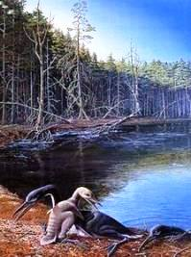
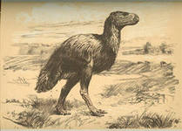
Древние ископаемые птицы: Диатрима. Гесперорнис и ихтиорнис
Класс: Aves = Птицы
Отряд: Gruiformes = Журавли, журавлеобразные
Подотряд: Cariamae = Сериемы
Род: Diatryma † = Диатрима
Род: Phororhacos † = Фороракос
Семейство: Cariamidae = Сериемы, сериемовые, кариамовые
Род: Cariama Brisson, 1760 = Сериемы, кариамы
Вид: Cariama cristata (Linnaeus, 1758) = Хохлатая [красноногая] сериема [кариама]
Род: Chunga Hartlaub, 1860 = Сериемы
Вид: Chunga burmeisteri (Hartlaub, 1860) = Черноногая сериема, чунга

Slide 22
